Slide 1
11단원 델리게이터와 람다

Slide 2
델리게이터, 메서드 이름, 무명 델리게이터, 람다의 관계를 이해하고 사용 방법을 익힌다.
델리게이터를 선언하고 사용하는 방법을 익힌다.
델리게이터와 관련된 연산자를 이해한다.
윈폼의 대화상자를 사용할 수 있다.

Slide 3
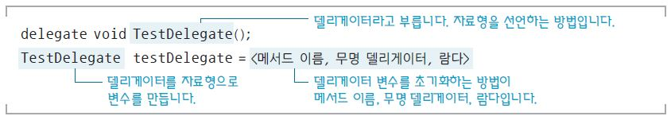
Section 01 델리게이터 관련 용어 소개
델리게이터 : 일종의 클래스 선언
클래스 선언과 매우 유사
델리게이터 사용 방법
메서드를 매개변수로 쓸 수 있게 해주는 것
Ex) testDelegate는
리턴타입과 매개변수가 없는 메서드를
매개변수로 쓸 수 있게 만들어 줌

Slide 4
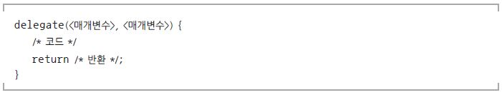

Section 02 델리게이터를 살펴보기 전에: 메서드 이름, 무명 델리게이터, 람다(1)
무명 델리게이터 기본
무명 델리게이터 형태

Slide 5
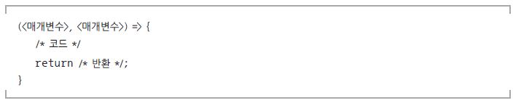

Section 02 델리게이터를 살펴보기 전에: 메서드 이름, 무명 델리게이터, 람다(2)
람다 기본
람다^{Lamda} : 델리게이터를 쉽게 이용 할 수 있게 한 것
람다의 형태

Slide 6
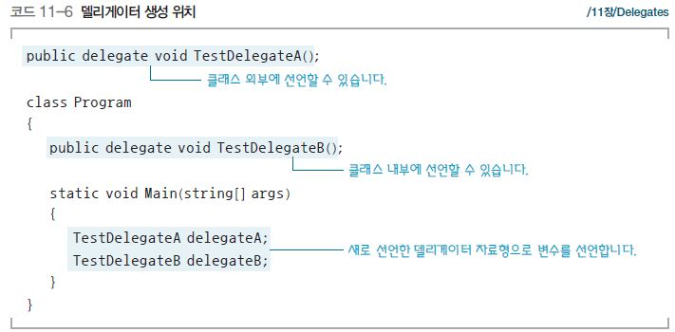
Section 03 델리게이터 선언(1)
델리게이터 형식 지정
이름 있는 델리게이터 : 특정한 형식을 가진 메서드를 자료형으로 선언하는 방법
클래스 선언하는 위치와 같은 위치라면 어디든지 선언 가능

Slide 7
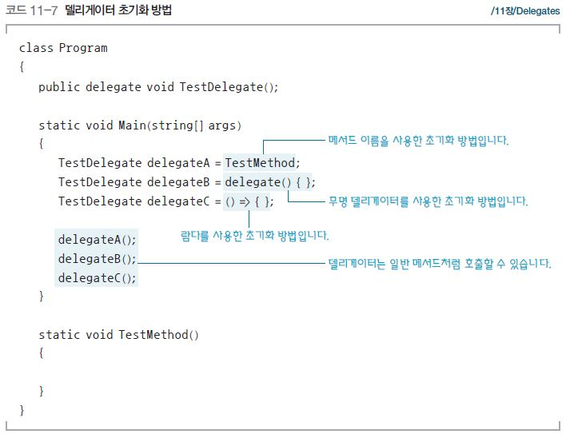
Section 03 델리게이터 선언(2)
델리게이터 초기화 방법

Slide 8
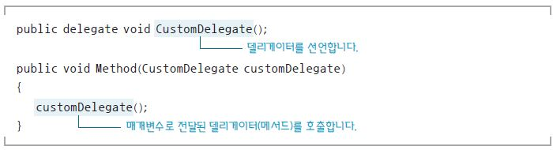
Section 03 델리게이터 선언(3)
델리게이터 활용
대표적인 방법 : 콜백 메서드^{Callback Method}
매개변수로 전달하는 메서드
콜백 메서드의 형태
기본예제 11-4 콜백 메서드(교재 490p) /11장/Callback
Ex) PrintProcess process 라는 변수를 통하여 리턴 타입이 void이고 Student 타입인 메서드를 매개변수로 사용할 수 있음
public delegate void PrintProcess(Student list);

Slide 9
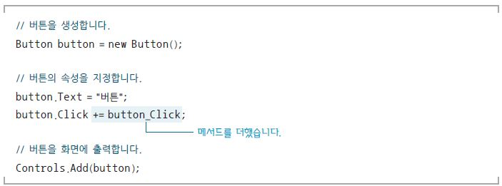
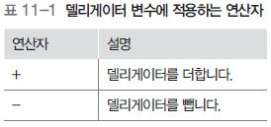
Section 04 델리게이터 연산(1)
예

Slide 10

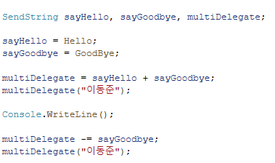


Section 04 델리게이터 연산(2)
기본예제 11-5 델리게이터 덧셈과 뺄셈(교재 494p) /11장/DelegateOperator

Slide 11
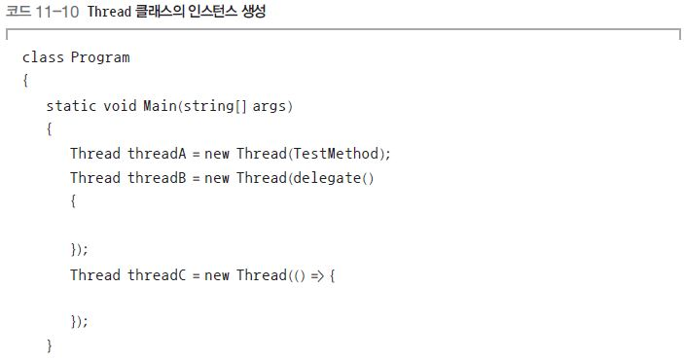
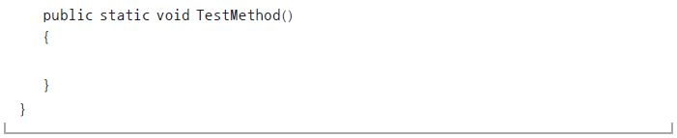
Section 05 함께하는 응용예제(1)
응용예제 11-1 스레드 실행(교재 495p) /11장/ThreadBasic
① 스레드 생성하기

Slide 12
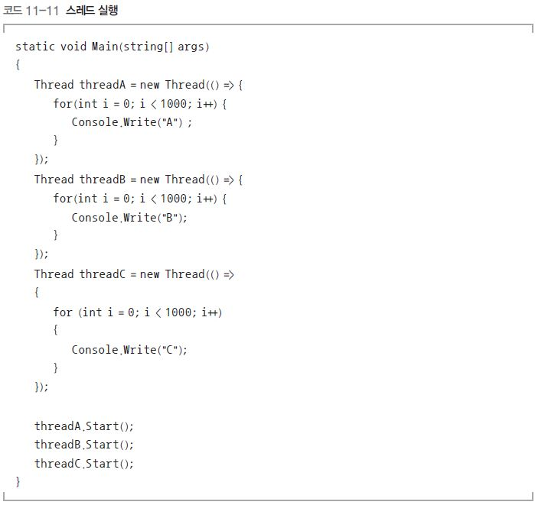

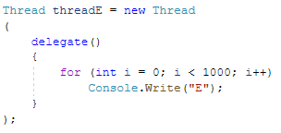
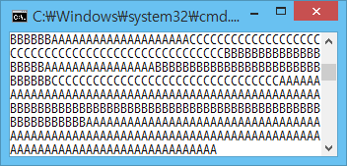
Section 05 함께하는 응용예제(2)
② 스레드 실행하기

Slide 13
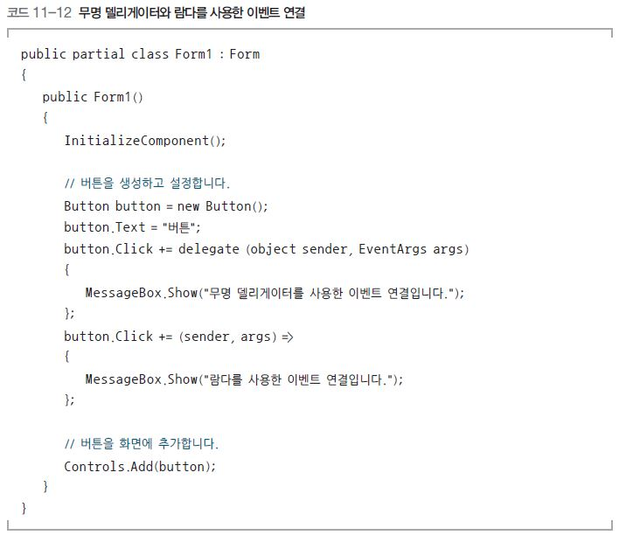
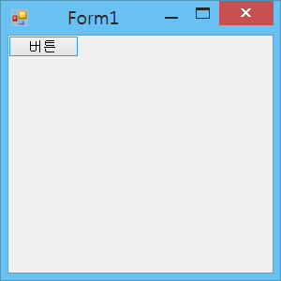
Section 06 윈도 폼 : 윈도 폼에 델리게이터와 람다 활용하고 대화상자 사용하기(1)
델리게이터와 람다 활용
버튼 동적 생성, 무명 델리게이터와 람다를 사용한 이벤트 연결

Slide 14
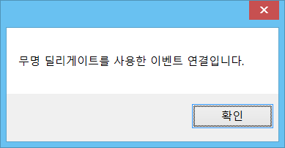
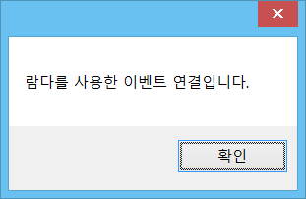
Section 06 윈도 폼 : 윈도 폼에 델리게이터와 람다 활용하고 대화상자 사용하기(2)
버튼 클릭

Slide 15
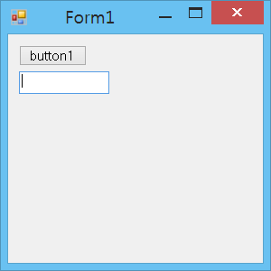
Section 06 윈도 폼 : 윈도 폼에 델리게이터와 람다 활용하고 대화상자 사용하기(3)
대화상자
폼 디자인

Slide 16
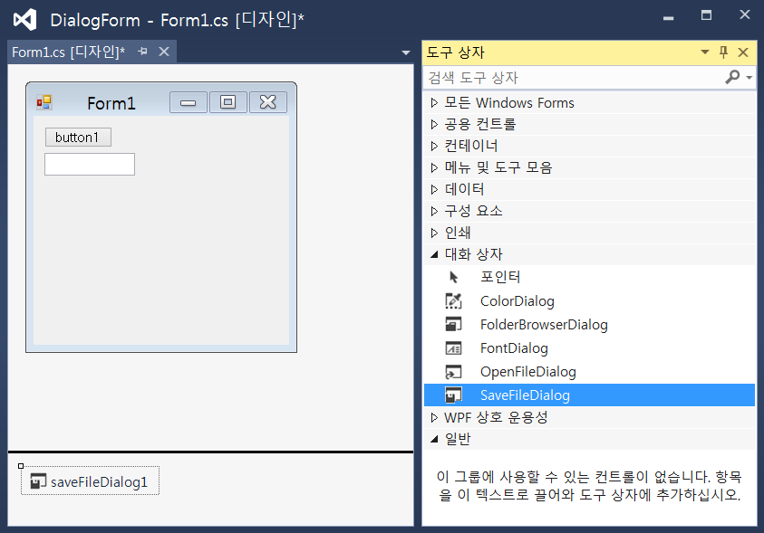

Section 06 윈도 폼 : 윈도 폼에 델리게이터와 람다 활용하고 대화상자 사용하기(4)
대화상자 정적 생성
SaveFileDialog 드래그 화면에 놓음

Slide 17
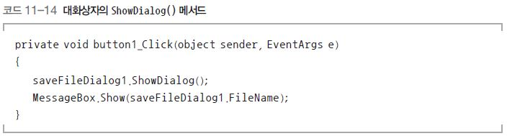
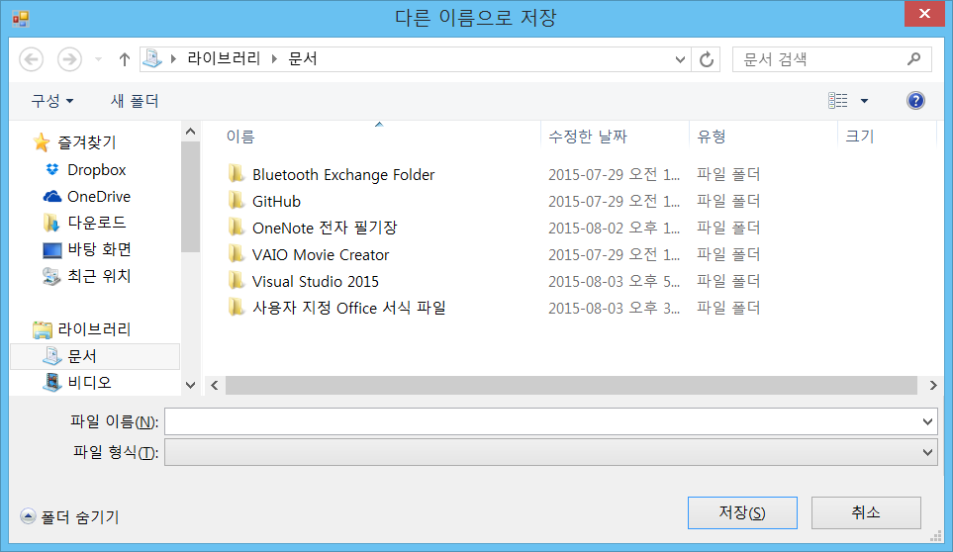
Section 06 윈도 폼 : 윈도 폼에 델리게이터와 람다 활용하고 대화상자 사용하기(5)

Slide 18
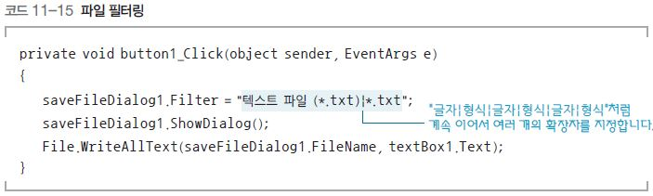
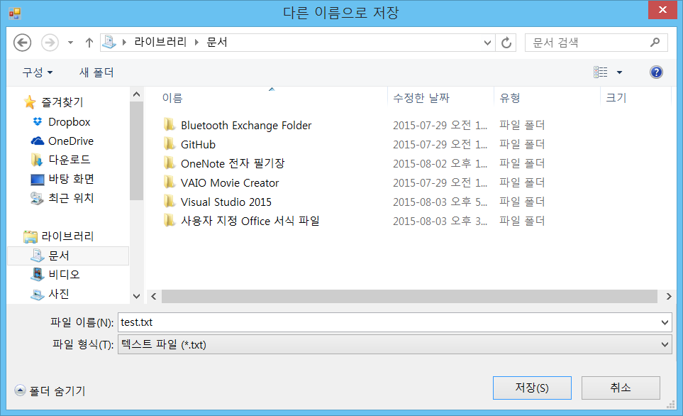
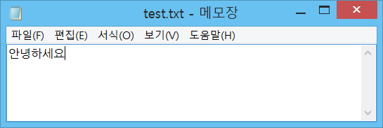
Section 06 윈도 폼 : 윈도 폼에 델리게이터와 람다 활용하고 대화상자 사용하기(6)
Filter속성을 지정해 원하는 파일만 선택하게 만들기

Slide 19
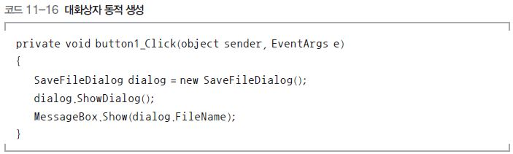
Section 06 윈도 폼 : 윈도 폼에 델리게이터와 람다 활용하고 대화상자 사용하기(7)
대화상자 동적 생성
Form1.Designer.cs 파일에 자동으로 생성된 코드 직접 입력
색상 대화상자(ColorDialog 클래스) 또는 폰트 대화상자(FontDialog 클래스)
글자의 색상과 폰트 변경(Color 속성과 Font 속성 사용).
파일 열기 대화상자 (OpenFileDialog 클래스)
파일 열기(FileName 속성 사용)

